Slide 1
Redes Neuronales Recurrentes con memoria para procesamiento de texto natural
Luis Fernando Leal
Septiembre 2017

Slide 2
IA,ML,DL
Inteligencia Artificial
Machine Learning
Deep Learning

Slide 3
Procesamiento de Lenguaje Natural
Chatbots
Traductores
Deteccion de Spam
Analisis de emociones
Muchos mas...

Slide 4
Ejemplo: deteccion de Spam con ML
One-hot encoding: vocabulario
Regresion logistica: algoritmo de ML
Dificultades?
Vocabulario demasiado grande
Algoritmo lineal

Slide 5
Ejemplo: Analisis de emocion
https://github.com/llealgt/machine_learning_foundations_case_study_approach/blob/master/My%20Analyzing%20products%20sentiment.ipynb

Slide 6
Deep learning y redes neuronales
Pueden representar relaciones semanticas jerarquicas en datos.
Pueden aproximar funciones no lineales complejas.
https://github.com/llealgt/moview_review_sentiment_prediction_neural_network

Slide 7
Pero...cuando un ser humano lee,no lo hace palabra por palabra , existen dependencias y contexto en el texto,nuestros pensamientos tienen persistencia,una red simple no puede hacer esto. Alternativas?

Slide 8
Redes recurrentes
Caracteristicas y ventajas
Dificultades
Conexiones cíclicas
Mantienen información del pasado
Su salida es función de su entrada actual, y de su pasado
Necesitan mas data para aprender
Mayor dificultad de implementacion
Sufren de “Vanishing gradient”
Persisten informacion muy a corto plazo

Slide 9
LSTM(Long Short Term Memory)
Tipo de red recurrente
Utiliza celdas de memoria
Cada celda tiene un vector de “estado”
El vector de estado es controlado por “puertas” que aprenden que información retener y cual desechar.
Esto les permite guardar información a largo plazo y usar el vector de estado para manejar contexto y dependencias.

Slide 10
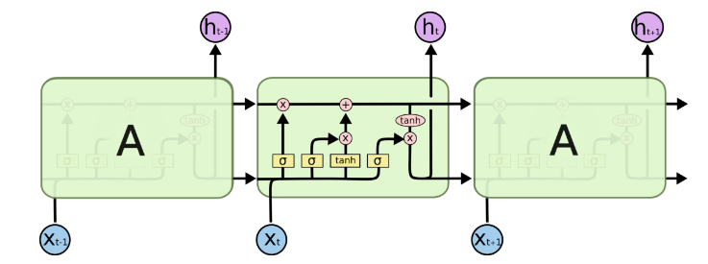
Red LSTM de 3 pasos – Creditos: Christopher Olah
Notes:
<número>

Slide 11
Ejemplos aplicados a NLP
Análisis de emociones en texto:

Slide 12
Ejemplos aplicados a NLP
Traductor de lenguajes usando “seq2seq”:

Slide 13
Ejemplos aplicados a NLP
Modelo generativo: Hemos visto modelos discriminatorio, un modelo generativo
Es aquel que en lugar de obtener una clasificación o una representación
Equivalente de sus datos de entrada, es entrenado para generar por si mismo
Datos con similitudes a sus datos de entrenamiento.
Ejemplo: Love-Poe(en desarrollo) Es un bot que genera literatura de horror
Aprendiendo de 2 conocidos autores Lovecraft y Poe.

Slide 14
Ejemplos aplicados a NLP
Aplicación en la industria(y relación con business inteligence/data warehousing)
Mes a mes , la empresa envía encuestas abiertas a nuevos usuarios y estos escriben sus respuestas con texto libre. A la empresa le interesa analizar estas respuestas de una manera estandarizada,pero el texto libre no permite esto. Por lo cual una persona lee encuesta por encuesta y las agrupa para luego generar manualmente un reporte. Problemas?
El numero de usuarios nuevos ha incrementado y demanda mucho trabajo.
El reporte se genera manualmente por lo cual solo es analizado aisladamente
Solución?
1) Con las encuestas(y reporte) de meses anteriores, entrenamos un bot
utilizando Deep Learning que aprende a realizar la tarea que la persona realiza mes
a mes.
2) Este bot sera integrado a un job de ETL que automáticamente llevará el resultado de una manera estructurada al data warehouse, para posterior análisis y permitir integración con otros datos de interés.

Slide 15
Tips y Técnicas Relacionadas
Word2Vec embeddings
Método de aprendizaje no supervisado(solo necesitamos
texto,y con internet tenemos abundancia de el)
Aprende representaciones vectoriales de las palabras(el tamaño de los vectores es mucho menor que el tamaño del vocabulario)
Estos vectores no son aleatorios, tienen semántica incrustada(vectores similares,corresponden a palabras similares)
Es posible realizar aritmética y aplicaciones interesantes con los vectores, por ejemplo:
Gatito – gato + perro = perrito
Rey – hombre + mujer = reina

Slide 16
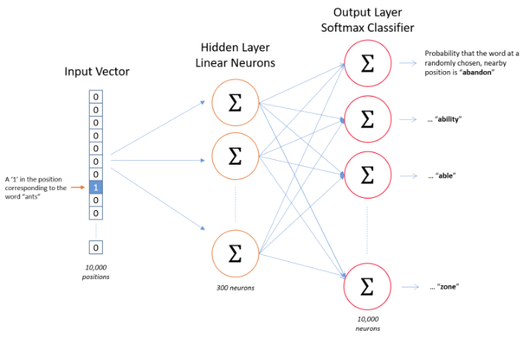
Tips y Técnicas Relacionadas
Créditos:Chris MacCormick

Slide 17
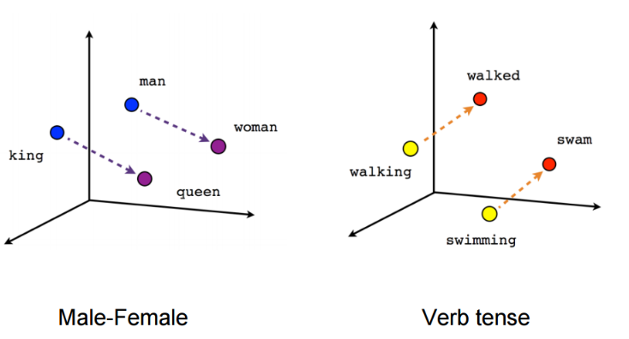
Créditos : Google, Tensorflow team

Slide 18
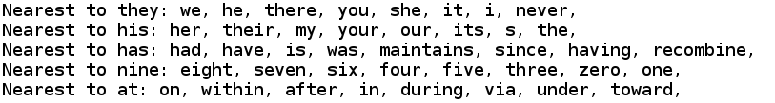
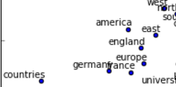
Word2vec en 2d
Ejemplo de wor2vec enbeddings, Credito: Luis Leal

Slide 19

Tips y Técnicas Relacionadas
Stemming
Método para convertir (reducir) palabras derivadas a palabras base.
Por ejemplo: discutiendo, discuten, discute → discutir
Usar con precaución! Puede ayudar pero también puede dañar
Podría confundir un error como “universiod”(la intención era “universo”) y convertirlo a “universidad”

Slide 20

Tips y Técnicas Relacionadas
Otros
Case standarization: llevar todo a mayúsculas, o todo a minúsculas.
Remover tildes,o bien corregir palabras no tildadas a su versión correcta con tilde.
Mapear a vocabulario estándar a través de sinónimos,por ejemplo: moto -> motocicleta
Corregir errores de escritura(o bien ignorarlos) .
Eliminar tanto palabras muy frecuentes, como poco frecuentes.
La lista es interminable, lo mejor es experimentar ,formular hipótesis y evaluar, data science!

